Slide 1
Ikääntyvän ihon hoito

Slide 2
Vanhenemisen myötä
Iho muuttuu rakenteellisesti ja toiminnallisesti
Ihon elastiset säikeet paksunevat, kollageeni rappeutuu, talin eritys, isojen hikirauhasten määrä kja karvojen kasvu vähentyy
Ihon immuunivaste, solujen uusiutuminen, haavan paraneminen, talin ja hien eritys, lämmönsäätely, tuntoaistimukset ja D-vitamiinin tuotto heikkenevät
Melanosyyttien määrä alenee ja ihon pigmentin tuottokyky heikkenee (iän karttuessa iho palaa herkästi auringossa)

Slide 3
Ihon ennenaikaista vanhenemista aiheuttavia ulkoisia tekijöitä ovat mm. altistuminen UV-säteilylle
Auringon valo aiheuttaa ryppyjä, erilaisia pigmenttimuutoksia ja talirauhasten liikakasvua sekä verisuonimuutoksia kuten verenpurkaumia ja mustelmia, jopa ihokasvaimia ja ihon kimmoisuuden vähenemistä
http://www.iholiitto.fi/ihotietoa/ikaantyva-iho/

Slide 4
Ihomuutokset
Ikääntyessä ihoon saattaa ilmestyä ihomuutoksia
Ihokasvaimet ovat hyvin yleisiä ja suurin osa niistä on hyvälaatuisia
Hyvänlaatuisista tavanomaisin on rasvaluomi (poistaminen tarpeen vain kosmeettisista syistä tai jos on hankausalueella)

Slide 5
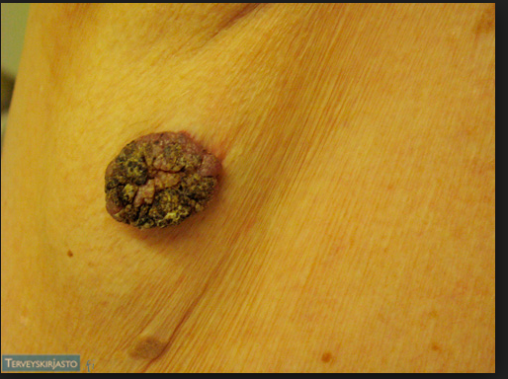
Rasvaluomi, ”vanhuuden syylä”
Kuva: Raimo Suhonen

Slide 6
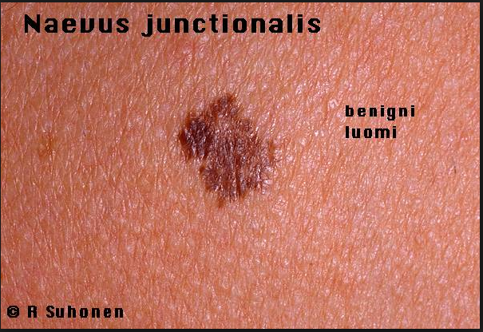
Hyvänlaatuiset pigmenttiluomet ovat melko yleensä melko pienikokoisia ja symmetrisiä sekä tasavärisiä

Slide 7
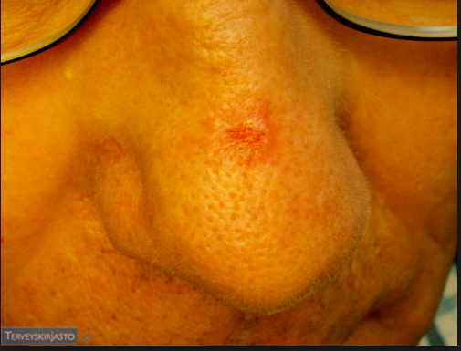
Pahanlaatuisuuteen voi viitata luomen epäsymmetrisyys, kutina, kirvely sekä luomen kasvaminen
Tyvisolusyöpä eli basaliooma on yleisin pahanlaatuisista kasvaimista
Kuva: Raimo Suhonen

Slide 8
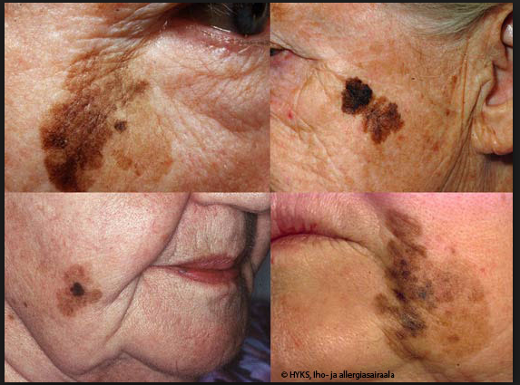
Melanoomaan sairastuneiden määrät ovat kasvussa

Slide 9
Ikääntyvän ihon hoidon kulmakiviä
Säännöllinen pesu
Kosteuttaminen
Perussairauksien hyvä hoitotasapaino
Mielialan pitäminen hyvänä
Säännölliset ja terveet elämäntavat liikunnalla höystäen
Tupakoinnin ja alkoholin välttäminen
Lääkeaineiden yhteisvaikutukset auringonvalon kanssa tulee selvittää
Jos ihomuutoksia, lääkärille

Slide 10
Ikääntyvän ihon hoidon perusta on säännöllisyys
Ihon ohentuessa sitä tulee käsitellä aiempaa hellävaraisemmin esim. pesun jälkeen taputtelu pyyhkeellä
Perusvoiteilla voidaan korjata ihon kuivuutta ja sen toimintaa
Voiteessa oleva vesi ja vettä sitovat aineet parantavat ihon kosteuspitoisuutta
Voiteessa oleva rasva estää veden haihtumista
Kuiva iho joutuu helposti noidankehään: kutina houkuttaa raapimaan ja raapiminen aiheuttaa tulehdusta, tulehtunut iho hilseilee ja aiheuttaa kutinaa – kutinakierteestä pois

Slide 11
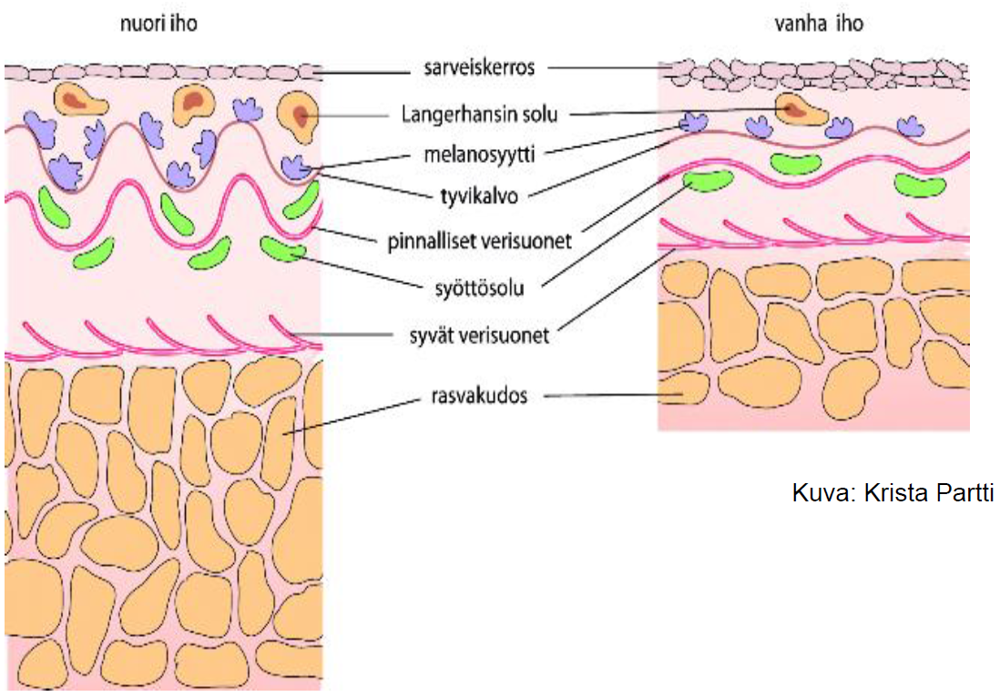

Slide 12
Ihon kuivuminen
Rasvatasapaino muuttuu, iho kuivuu, vaatii rasvaa
Perusvoidetta käytetään 1-2 kertaa päivässä ja voide levitetään heti suihkun jälkeen, kun iho on vielä kostea
Levitä voide myötäkarvaan (varotaan karvatupen tulehtumista)
Kutinakierteestä pois
Kuuma, kipu, kylmä --- voittavat kutinan
Ihon pesu korkeintaan kerran päivässä, mutta ei välttämätöntä
Pesuaineeksi mahd. rasvapitoinen/hapan pesuneste, kevyt perusvoide
Myös kevyttä perusvoidetta voi käyttää pesuaineena, se irrottaa rasvan ja lian saippuan tavoin

Slide 13
Heti pesun jälkeen voide kostealle iholle, imeytyy paremmin
Keskirasvainen emulsiovoide turvallinen
Karbamidia ja maitohappoa sisältävät valmisteet säilyttävät kosteutta iholla ja sopivat mm. karheille jaloille
Viileä helpottaa
Ihon altistamisen välttäminen suurille lämpötilaeroille
Kuiva ihoisen perusvoiteet | Itsehoitoapteekki

